Slide 1
Les 2 gezondheid en gedrag

Slide 2
Inhoud
Opbouw van het ademhaling stelsel
Functie
Voorste luchtwegen en diepe luchtwegen
Socialiseren

Slide 3
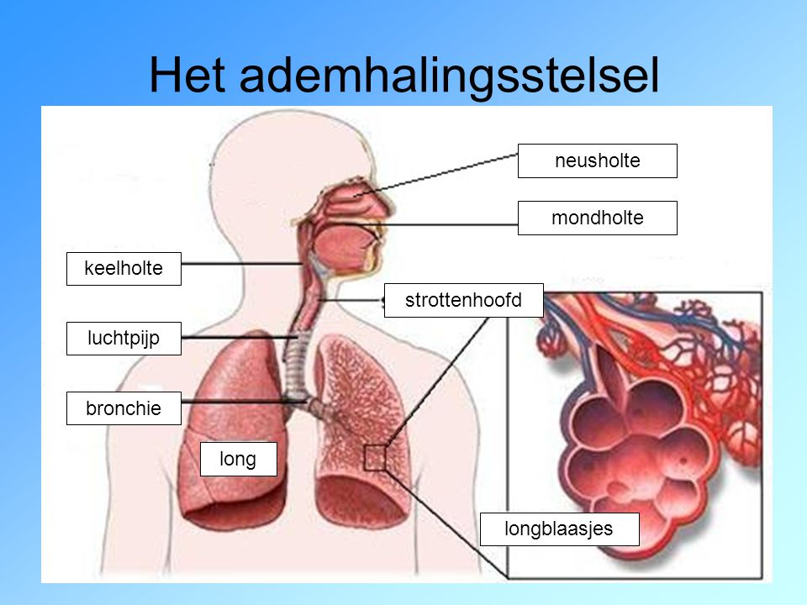
Opbouw

Slide 4
Opbouw
Het ademhaling stelsel bestaat uit voorste luchtwegen en de diepe luchtwegen
Neus tot aan borstholte
En de borstholte
Ingeademde lucht bevat meer zuurstof als lucht die je uit ademt.

Slide 5
Gaswisseling
Diffusiemechanisme (opname)
Ingeademde lucht→ zuurstof moleculen worden opgenomen in het bloed, koolstofdioxide moleculen gaan in tegengestelde richting
Zo snel mogelijke diffusie
Diffusie is het proces waarbij opgeloste stoffen in een waterig milieu zich verplaatsen (diffunderen) van een gebied met een hoge concentratie opgeloste stoffen naar een gebied met een lage concentratie opgeloste stoffen.

Slide 6
Waarom kunnen mensen praten en dieren niet
De keelholte en strottenhoofd zijn anders gebouwd en ze missen de fijne musculatuur (spiervoorziening) → voor subtiele bewegingen
En de centra in de hersenen zijn anders

Slide 7
Manieren van ademhaling
https://www.bioplek.org/animaties/longen/ademhalingvergelijkingx.html

Slide 8
Begrippen
Ademhalingsfrequentie = het aantal keren dat een dier in- en uitademt.
Mondademhaling
Neusademhaling

Slide 9
Opdracht
Opdracht
Een groep bereid voor hoe de voorste luchtwegen werken
Een groep bereid voor hoe de diepe luchtwegen werken
Een groep bereid voor hoe de ademhalingsspieren werken
Een groep bereid voor hoe de ademhalingsbeweging verloopt

Slide 10
Socialiseren
Wat is socialiseren
Wat is gewenning of habituatie

Slide 11
Eerste levensfasen
Nestvlieders en nestblijvers
Imprinting en inprenting?
Moeder en jong leren elkaar kennen en gericht op sociale gedrag voor later
Doseren met nieuwe prikkels→ niet overprikkeld
Herhaling is belangrijk→ associatie en het leren generaliseren
Negatieve ervaring kan leiden tot angst gedrag
Wat is gedomesticeerd?

